Slide 1
李兴华Java培训系列课程
程序测试

Slide 2
本章学习目标
理解软件设计分层的概念，以及业务层和数据层的划分；
深刻理解简单Java类在实际开发中的作用；
使用DAO设计模式实现单表映射以及泛型应用。

Slide 3
代码测试
由于此时的项目没有引入控制层，所以在进行项目测试时可以直接通过具体的客户层代码进行调用，同时在代码执行过程之中为了方便读者学习，将采用两类模式进行测试：一类是通过主方法调用、另外一类是通过junit进行测试。

Slide 4
测试增加操作
package com.yootk.test; import java.util.Date; import com.yootk.factory.ServiceFactory; import com.yootk.vo.Emp; public class TestEmpInsert { public static void main(String[] args) throws Exception { // 异常抛出 // 业务层与数据层都是以VO的形式运行的，所有要追加的数据必须封装在VO类之中 Emp vo = new Emp(); // 实例化VO类对象 vo.setEmpno(8889); // 设置empno属性 vo.setEname("李兴华");// 设置ename属性 vo.setJob("教师"); // 设置job属性 vo.setHiredate(new Date()); // 设置hiredate属性 vo.setSal(8900.0); // 设置sal属性 vo.setComm(5600.0);// 设置comm属性 // 直接将业务层的执行结果进行输出 System.out.println(ServiceFactory.getIEmpServiceInstance().insert(vo)); } }

Slide 5
范例：测试分页查询功能
package com.yootk.test; import java.util.Iterator; import java.util.List; import java.util.Map; import com.yootk.factory.ServiceFactory; import com.yootk.vo.Emp; public class TestEmpSplit { @SuppressWarnings("unchecked") public static void main(String[] args) throws Exception { // 实现数据的查询，查询时将返回指定范围的查询结果以及数据量统计信息 Map<String, Object> map = ServiceFactory.getIEmpServiceInstance().list(1, 5, "ename", ""); int count = (Integer) map.get("empCount"); // 取得数据量信息 System.out.println("数据量：" + count); List<Emp> all = (List<Emp>) map.get("allEmps"); // 取出全部数据 Iterator<Emp> iter = all.iterator(); // 实例化Iterator对象 while (iter.hasNext()) { // 迭代输出 Emp vo = iter.next(); // 取出保存的VO对象 System.out.println(vo.getEname() + "，" + vo.getJob()); } } }

Slide 6
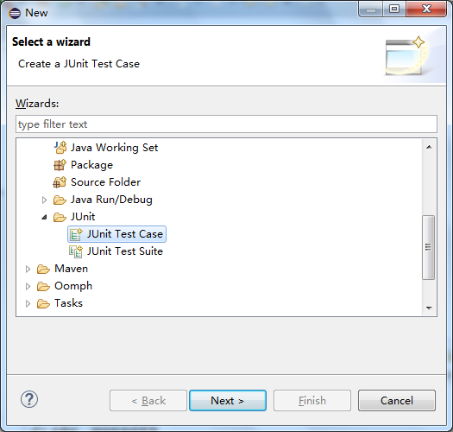
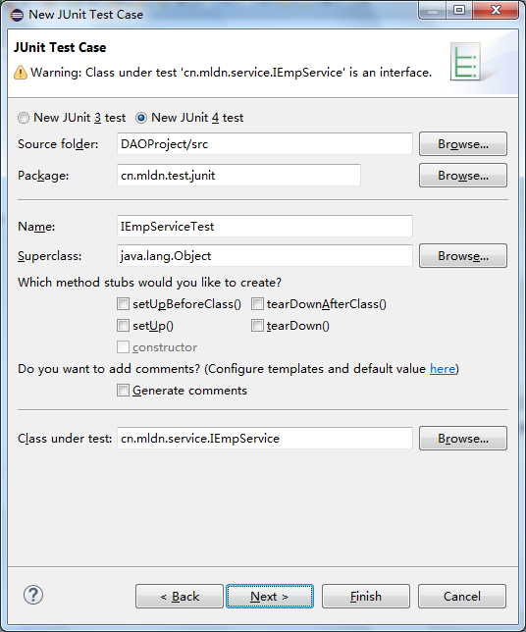
利用junit进行测试
使用主方法进行代码的测试虽然方便，但是当要测试的代码变多了之后将变得非常麻烦，所以在实际的项目开发中，如果要针对于业务功能进行测试，可以利用junit完成。
Notes:
package com.yootk.test.junit;
import java.util.Date;
import java.util.HashSet;
import java.util.List;
import java.util.Map;
import java.util.Random;
import java.util.Set;
import org.junit.Test;
import com.yootk.factory.ServiceFactory;
import com.yootk.vo.Emp;
import junit.framework.TestCase;
public class IEmpServiceTest {
private static int empno;
static {
empno = new Random().nextInt(10000); // 动态生成一个empno的数据
}
@Test
public void testInsert() {
Emp vo = new Emp();
vo.setEmpno(empno);
vo.setEname("李兴华 - " + empno);
vo.setJob("讲师 - " + empno);
vo.setHiredate(new Date());
vo.setSal(10.0);
vo.setComm(0.5);
try {
TestCase.assertTrue(ServiceFactory.getIEmpServiceInstance().insert(vo));
} catch (Exception e) {
e.printStackTrace();
}
}
@Test
public void testUpdate() {
Emp vo = new Emp();
vo.setEmpno(8889);
vo.setEname("老李");
vo.setJob("人体工程学");
vo.setHiredate(new Date());
vo.setSal(10.0);
vo.setComm(0.5);
try {
TestCase.assertTrue(ServiceFactory.getIEmpServiceInstance().update(vo));
} catch (Exception e) {
e.printStackTrace();
}
}
@Test
public void testDelete() {
Set<Integer> ids = new HashSet<Integer>();
ids.add(8889);
try {
TestCase.assertTrue(ServiceFactory.getIEmpServiceInstance().delete(ids));
} catch (Exception e) {
e.printStackTrace();
}
}
@Test
public void testGet() {
try {
TestCase.assertNotNull(ServiceFactory.getIEmpServiceInstance().get(7369));
} catch (Exception e) {
e.printStackTrace();
}
}
@Test
public void testList() {
try {
TestCase.assertTrue(ServiceFactory.getIEmpServiceInstance().list().size() > 0);
} catch (Exception e) {
e.printStackTrace();
}
}
@SuppressWarnings("unchecked")
@Test
public void testListIntIntStringString() {
try {
Map<String, Object> map = ServiceFactory.getIEmpServiceInstance().list(2, 5, "ename", "");
int count = (Integer) map.get("empCount");
List<Emp> all = (List<Emp>) map.get("allEmps");
TestCase.assertTrue(count > 0 && all.size() > 0);
} catch (Exception e) {
e.printStackTrace();
}
}
}

Slide 7

免费学习资料扫码下载
官方网站：www.mldn.cn
面授培训：www.mldnjava.cn
在线学习：www.jixianit.com
官方QQ群：498822927

